Slide 1
CUMHURİYET ÜNİVERSİTESİ İŞLETİM SİSTEMLERİ DERSİ DNS-DHCP
Ünzile DÖNER-Esma ARSLAN

Slide 2
KONUNUN İÇERİĞİ
DNS ve DHCP nedir
DNS ve DHCP ne işe yarar
DNS ve DHCP kurulumu
DNS ve DHCP uygulaması

Slide 3
DNS(Domain Name System)
DNS’in Türkçe karşılığı alan adıdır. DNS internette kullanılan iletişim protokolü TCP/IP tarafından IP adresleri ile makine adları arasında çift taraflı dönüşüm sağlayan protokoldür.
DNS protokolüyle hizmet veren sunucular aslında, belirli alan adları için hiyerarşik bir veri tabanı tutarlar. Bu hiyerarşik yapı, bilgi açısından kolaylık sağlar. Tüm dünyadaki DNS’lerin temel aldığı kök(root) DNS sunucular vardır ve tüm DNS servisleri bu sunucuları bilirler. Bu sunucular IANA isimli bir kuruluş tarafından koordine edilirler.

Slide 4
DNS’in Yapısı
DNS sistemi, isim sunucuları ve çözümleyicilerinden oluşur. İsim sunucuları olarak düzenlenen bilgisayarlar, host isimlerine karşılık gelen IP adresi bilgilerini tutarlar. Çözümleyiciler ise DNS istemcilerdir. DNS istemcilerde, DNS sunucu ya da sunucuların adresleri bulunur. Bir DNS istemci bir bilgisayarın ismine karşılık IP adresini bulmak istediği zaman isim sunucuya başvurur. İsim sunucu, yani DNS sunucu da eğer kendi veritabanında öyle bir isim varsa, bu isme karşılık gelen IP adresini istemciye gönderir. DNS veritabanına kayıtların elle, tek tek girilmesi gerekir. İnternet adresleri, ilk önce ülkelere göre ayrılır. Adreslerin sonundaki tr,de,uk gibi ifadeler adresin bulunduğu ülkeyi gösterir. Örneğin tr Türkiye’yi, de Almanya’yı, uk İngiltere’yi gösterir. İnternet adresleri ülkelere ayrıldıktan sonra com,edu,gov gibi daha alt bölümlere ayrılır.

Slide 5
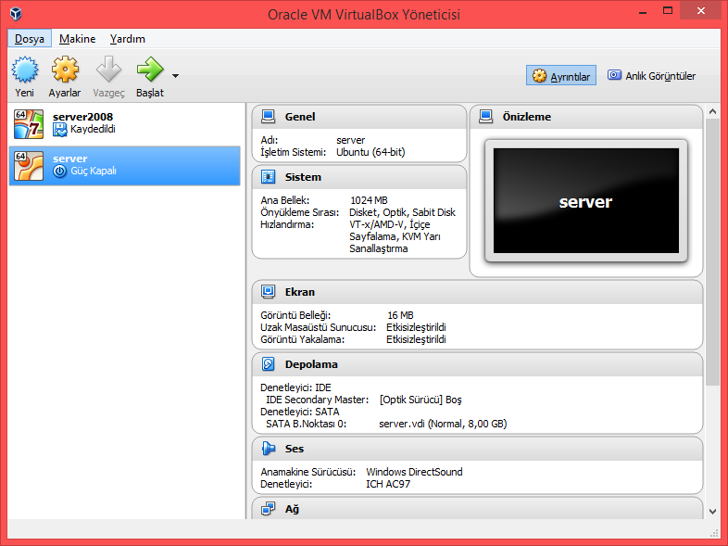
DNS KURULUMU
Sanal makina VM VirtualBox kurulur.
Linux için kullanılan Debian işletim sistemi kuruldu.

Slide 6
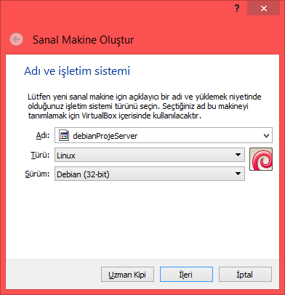
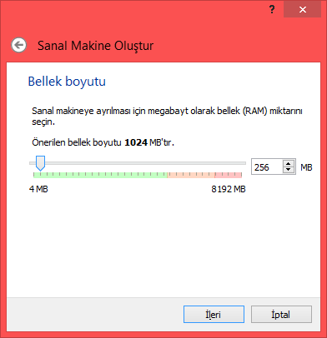

Slide 7
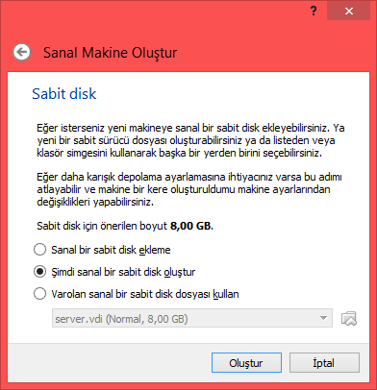
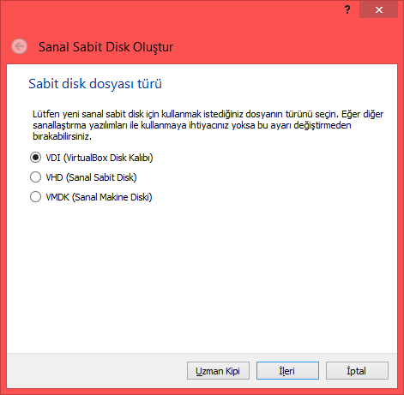

Slide 8
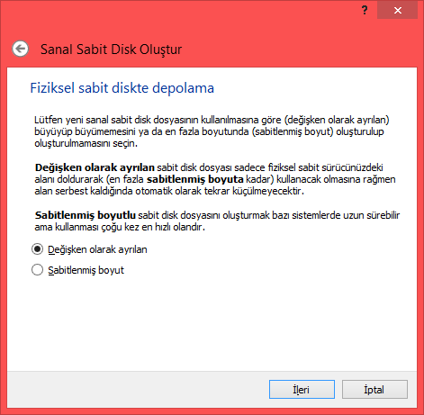
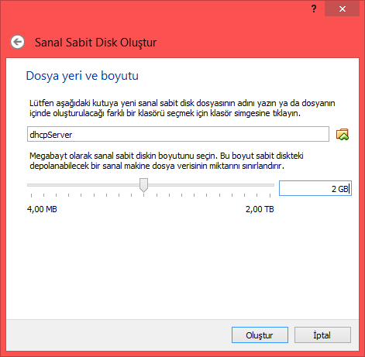

Slide 9
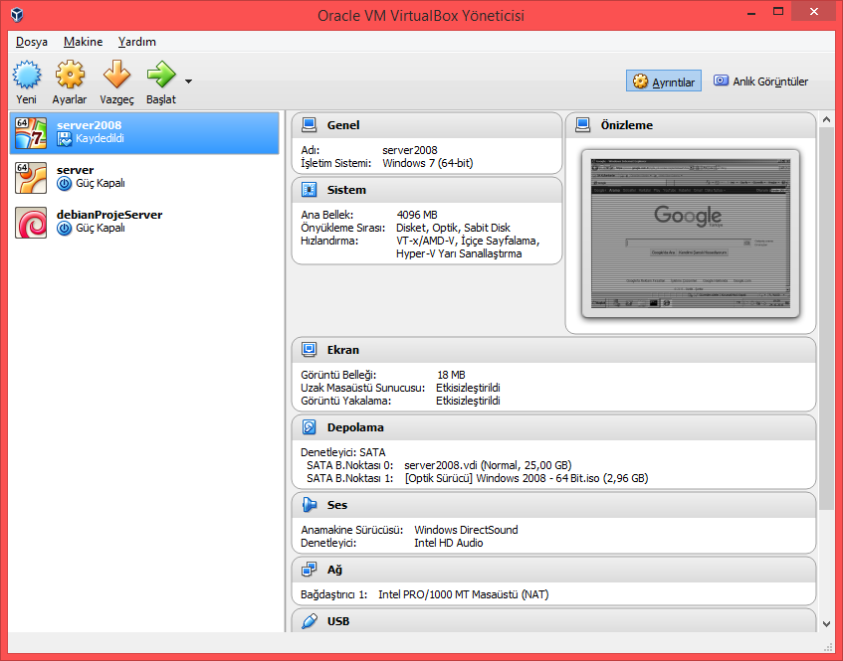
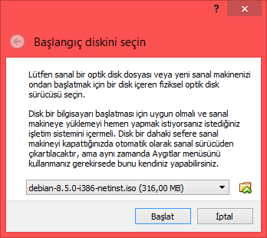

Slide 10
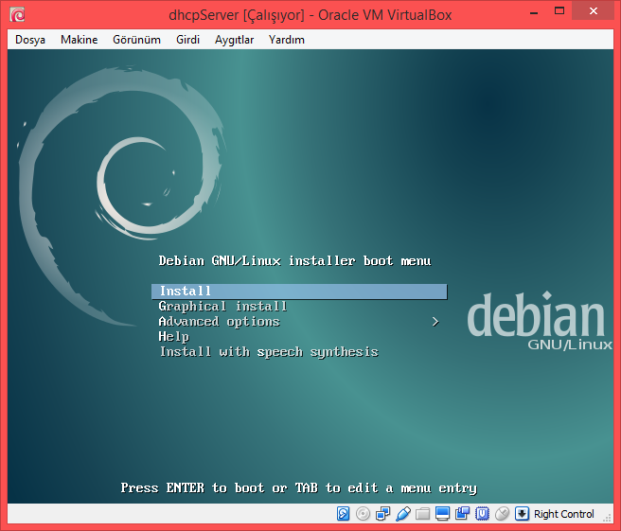
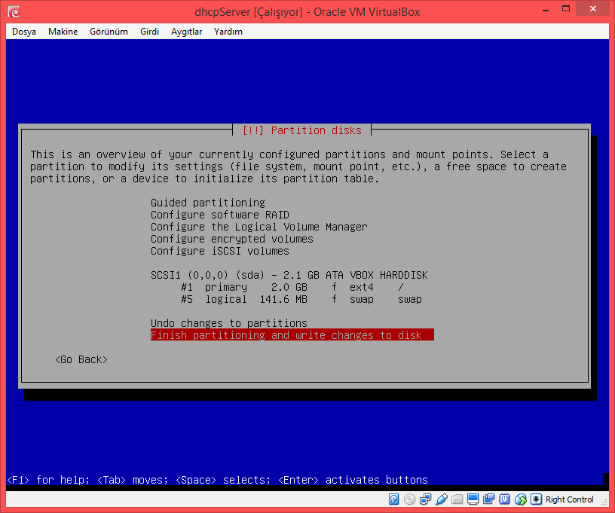

Slide 11
DHCP(Dynamic Host Configuration Protocol)
IP aglarına bağlanan cihazların, diğer hostlarla (yani ağa bağlı diğer cihazlarla) iletişim kurabilmeleri için yapılandırılmaları gerekir. Bu yapılandırmada ihtiyaç duyulan temel bilgi IP adresidir. DHCP, ağa bağlanmaya çalışan cihazlara otomatik olarak bir IP adres tahsisi yapar .Yani, ağa bağlanan cihazın belirli bir IP adresine bağlı olması yerine, o anda ağa tahsis edilen bir alt ağdan (subnet) veya “havuzdan” boşta olan bir IP adresi tahsis edilir.
DHCP’nin temel özelliği sistemi kuran kişilerin tek tek tüm makineleri gezip aynı veya benzer parametreleri defalarca eliyle girmesini engellemek, böylece zaman kazanmak ve sistem yöneticisinin işini kolaylaştırmaktır.

Slide 12
DHCP'nin avantajları nelerdir?
Ip adresleri merkezi yoldan dağıtılır.
Cihazlar arası Ip çakışmaları engellenir.
Cihazları tek tek dolaşıp elle Ip vermektense otomatik olarak dağıtır bu sayede sistem yöneticisinin iş yükünü hafifletir.

Slide 13
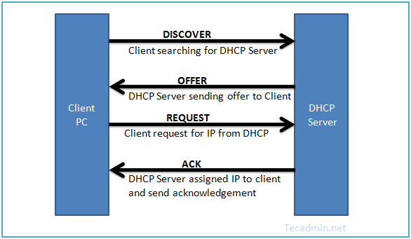
DHCP nasıl çalışır?
1. Dhcp Discover (Ip kiralama isteği)
2. Dhcp Offer (Ip kiralama teklifi)
3. Dhcp Request (Kiralanacak Ip seçimi)
4. Dhcp Ack (Ip kiralama onayı)

